Slide 1

阅览室管理与参考咨询行为规范
陈成桂
2013.5.24

Slide 2
管理定义1：（management）
“在社会组织中，处于主导和支配位置的人员通过
组织计划、协调、控制等方式，有效地配置和利用
各种资源（包括人力资源），以实现组织目标的活
动过程”。
摘自《管理大辞典》

Slide 3
管理定义2：（management)
“管理是一种非常复杂的事物。层次不同，部门不
同，行业不同，管理的内容和重点则存在着一定
的差异”。
  摘自《 西方文化百科》

Slide 4
一、阅览室管理
阅览室管理应包含以下内容：
1. 阅览环境管理
2. 业务规范管理
3. 读者服务管理
4. 岗位人员管理

Slide 5
阅览环境管理
整洁安全的阅览环境
静谧优雅的阅览环境
融洽和谐的阅览环境

Slide 6
2. 业务操作管理
藏书管理
排架、整架、导示、新书核对、盖章、报道、藏书统
计、揭示与利用等。
业务规范
工作计划的制定、业务流程的规划与实施、业务数据
统计的规范、业务的建档等

Slide 7
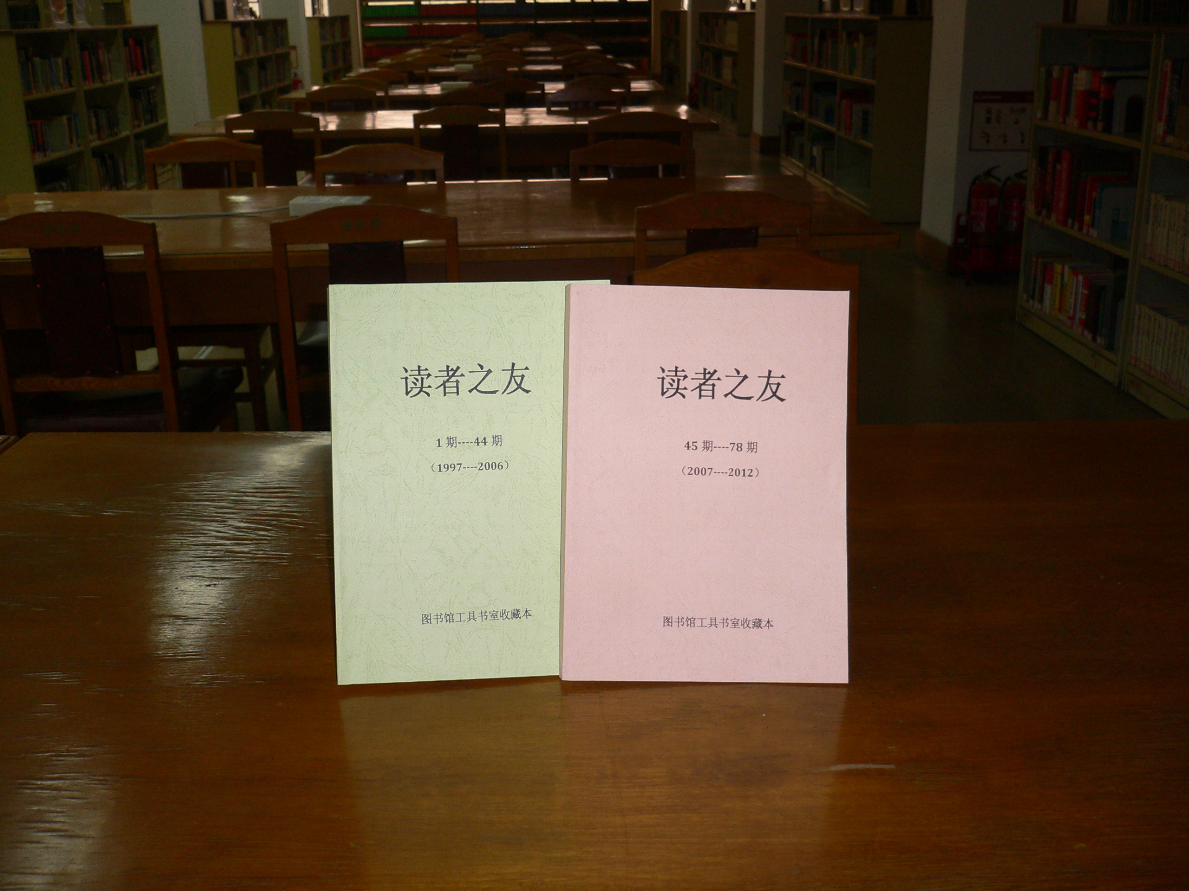

Slide 8
3. 读者服务管理
服务态度
服务方法
服务内容

Slide 9
南开大学图书馆流通阅览部
工具书室年鉴资源整合

Slide 10
3. 读者服务管理
服务质量
服务态度
服务内容
服务方法

Slide 11
4. 岗位人员管理
职业道德
概括为：职业信仰、 职业精神、 职业责任、
职业纪律。

Slide 12
4. 岗位人员管理
综合素质
思想素质、身体素质、心理素质、外在素质、文化素质 、
信息素质、专业素质。

Slide 13
4. 岗位人员管理
专业素质
作为贴近读者的一线人员，除要熟悉本岗业务外，还应常
看看图书馆指南、 FAQ、在线咨询知识库、数据库培训
课件等，有助服务水平的提升；日常工作中注重为科研工
作积累素材，常关注自己感兴趣与岗位相关的业务动态与
进展。

Slide 14
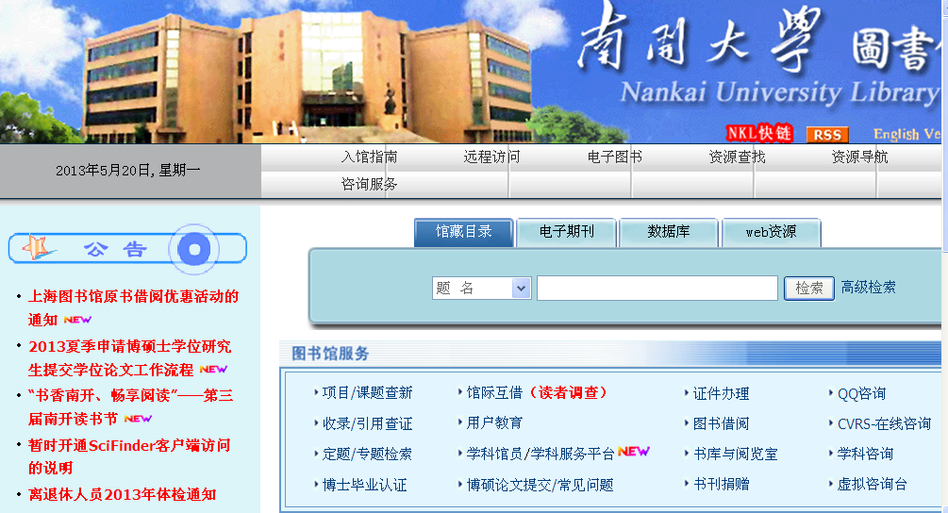

Slide 15
4. 岗位人员管理
服务技能
例如：读秀搜索引擎 文献传递方式

Slide 16
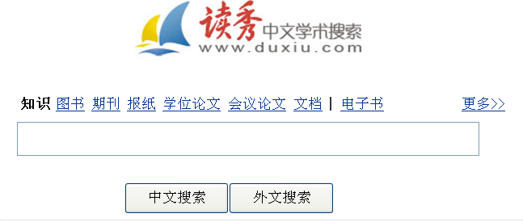
读秀文献传递方式

Slide 17
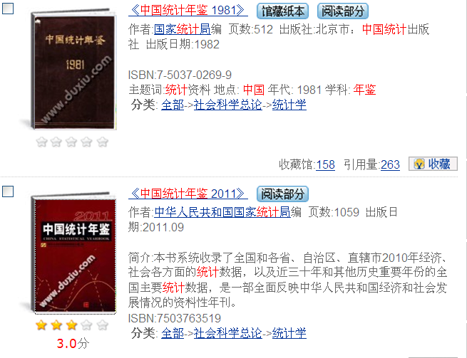
读秀文献传递方式

Slide 18
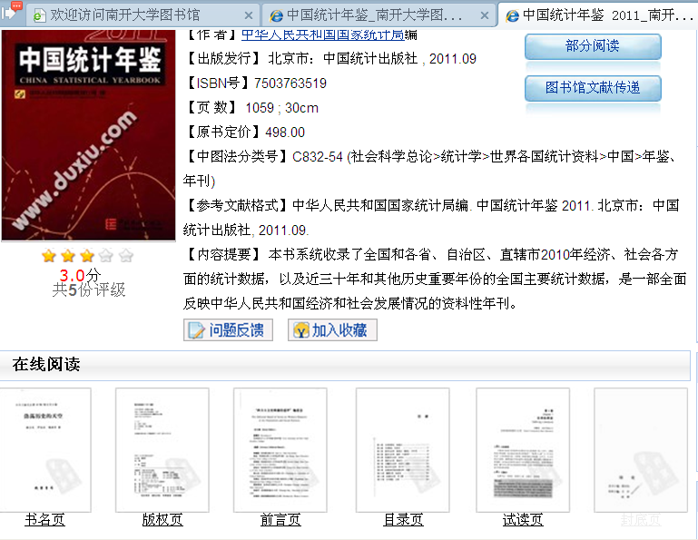
读秀文献传递方式

Slide 19
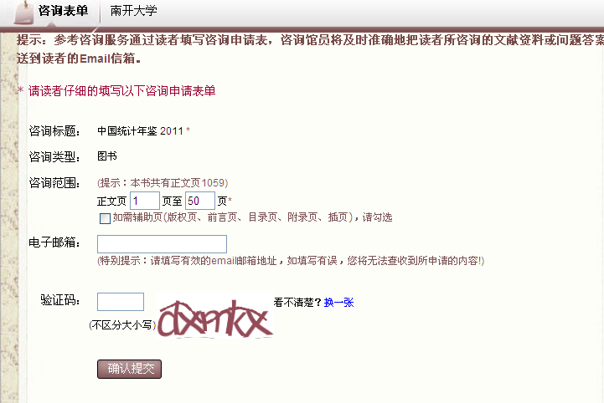
读秀文献传递方式

Slide 20
服务技能
例如：如何查四角号码
利用我馆《四角号码新词典》
索书号：工/Z32/2-2
(该词典在书后附音序、部首检字表）
遇疑难字可利用搜狗拆字输入法或搜狗
扩展功能手写输入法解决。

Slide 21
二、阅览室参考咨询工作行为规范

Slide 22
参考咨询工作行为规范
首问负责制
即首先接待读者来访查询或咨询的馆员，无论是否属于本部门范围的事情，都要负责给予读者必要的指引、介绍或答疑等服务。没有能力解决的，要给读者推荐到有能力解决的馆员那里，使读者节省时间，不跑冤枉路，得到满意的答复。

Slide 23
参考咨询工作行为规范
2. 授人以渔
《中国谚语大辞典》：“授人以鱼，不如
教之以渔”。
著名教育家陶行知先生说：“教是为了
不教”。

Slide 24
参考咨询工作行为规范
3. 主动服务
馆员主动发现并满足读者需求的行为.
将自己的服务主动介绍给用户的营销行为.

Slide 25
参考咨询工作行为规范
主动服务
QQ沟通平台
我的问卷 - 问卷星
工具书室QQ沟通平台读者阅读与意向调查问卷分析

Slide 26
工具书室QQ沟通平台
读者阅读与意向调查问卷分析
为了有针对性的开展工作，提高我们的服务水平与质量，从2013.4.22日至5月18日利用工具书室QQ沟通平台做了读者阅读与意向调查。我们向群内114人发放了问卷，共回收答卷98份，其中有效答卷97份（一人交了2份答卷）。通过此次调查，我们对不同读者群的阅读情况与意向有了一个基本了解，我们将根据读者阅读倾向与服务意向改进和强化我们的服务。在此对参加此次调查的读者再次深表谢意！问卷调查具体分析如下：

Slide 27
问卷调查分析第1题
参加问卷的教师（2人）；博士生（21人）；研究生（30人）；本科生（44人），总计：97人（98份答 卷）

Slide 28
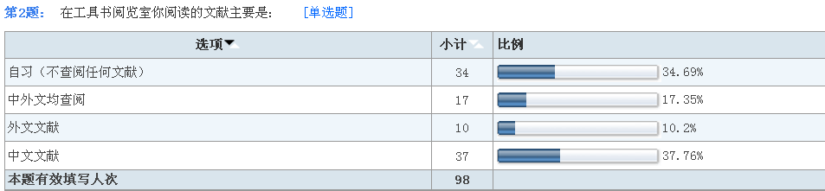
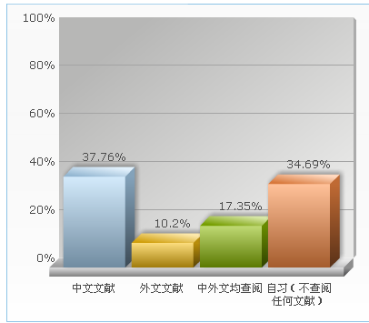
问卷调查分析第2题

Slide 29
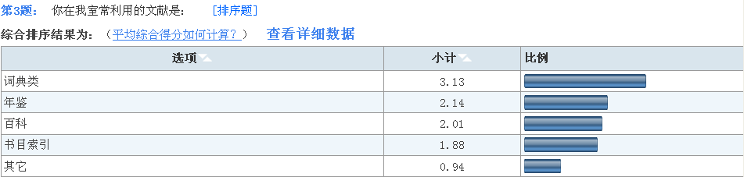
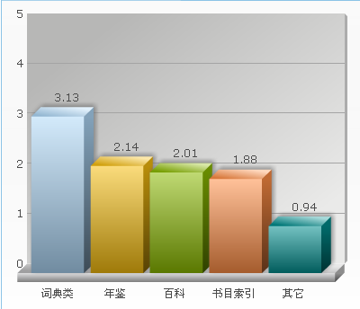
问卷调查分析第3题

Slide 30
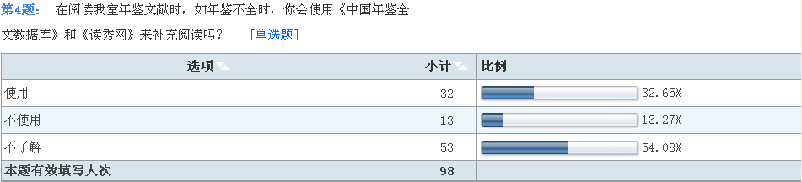
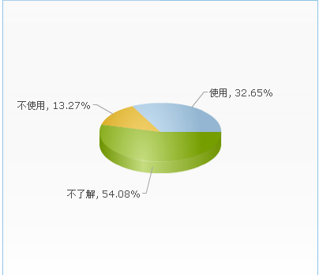
问卷调查分析第4题

Slide 31
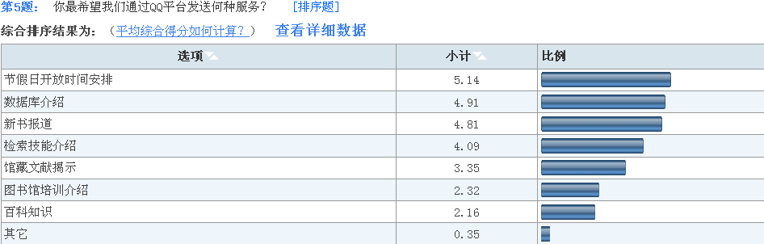
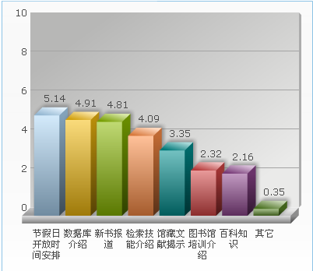
问卷调查分析第5题

Slide 32
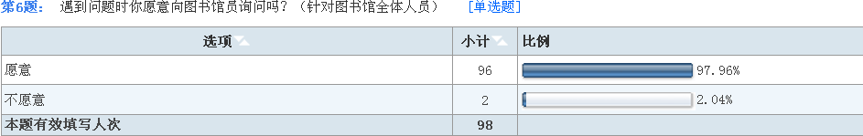
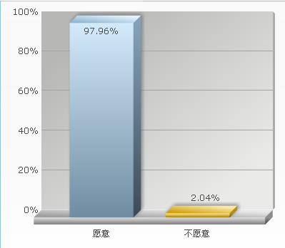
问卷调查分析第6题

Slide 33
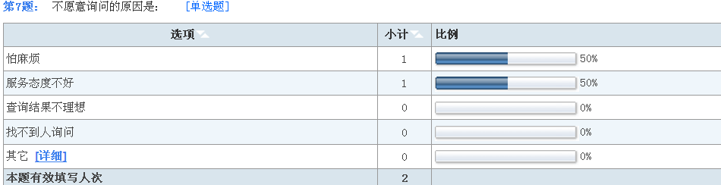
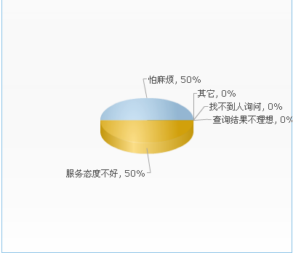
问卷调查分析第7题

Slide 34
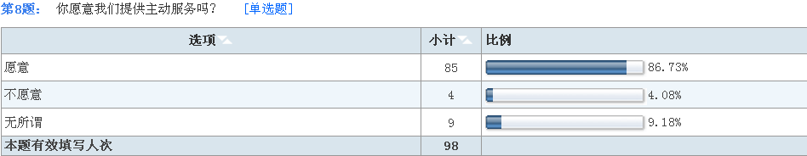
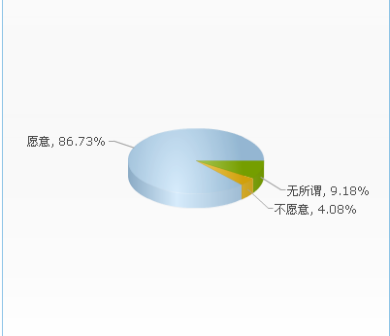
问卷调查分析第8题

Slide 35
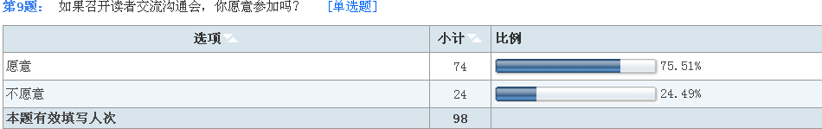
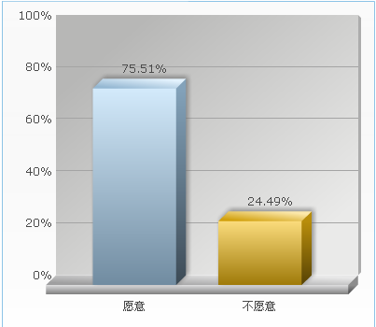
问卷调查分析第9题

Slide 36
问卷调查分析第10题
有CNKI、读秀、维普、基本古籍库、万方、国研网、Jstor等，具体使用情况因时间关系尚未具体分析。

Slide 37
参考咨询工作行为规范
4、协同服务
德国物理学家哈肯( Haken) 在他的《协同, 一门合作的学说》中深刻阐述了协同的概念: 自然界存在着各种不同时间、空间跨度的系统, 其结构千差万别, 尽管其属性不同, 但在整个环境中, 各个系统间存在着相互作用, 相互合作的关系。社会系统亦如此, 如不同单位间的相互配合与协作、部门间关系的协调、企业间相互竞争的作用以及系统中的相互干扰和制约等。

Slide 38
与资源建设部的协同服务
例（贾朝霞）
问：读者推荐一本书。《现代汉语词典》，我馆有此书的
第5版，索书号：工/H16/1-8，希望订6版.能否订请告
知。辛苦你了，谢谢！
答：现代汉语词典，已经在馆里了，就是还没有做完编目
加工，要是读者急用的话，可以加急做，做完后你们
可以来提。

Slide 39
与古籍部的协同服务
例（惠清楼）
问：现有一读者询问《近代留日学生出版的美术期刊》，
因她不清楚是哪个年代的，所以我们查了馆目录，又
让期刊帮查了一下卡片目录，均无。我们也查了国图
和 Calis均没有，估计刊名有误。为稳妥还想请你帮
忙查查你们那的目录是否有？麻烦你了，谢谢！

Slide 40
与古籍部的协同服务
答：
1、《20世纪初中国留日学生报刊概述》赵晓兰
2、《清末留日学生报刊述论》杨海平 李刚
以上两篇罗列了留日学生所办报刊的名称以及影
响，读者自己可以选择其中的美术期刊。
咱们馆藏有关留学生的期刊有三种：留东学报、留日
学生季刊、留美学生季报。前两种是有关留日学生的。

Slide 41
与信息部的协同服务
例四（陆萍）
问： 数据库出现问题是该找你吗？还是由技术部或
你们部门帮忙解决。如果不是你的职责总麻烦
你就太不好意思了。
答： 除了咱们的自建数据库，其他数据库都可以找
我，其中有一些需要技术部门配合解决，由我
来找技术部就行。

Slide 42
与信息部的协同服务
例（张蒂）
问： 有两个问题想请教一下：
1、有读者查《全国总书目》，我馆没有读者所需2000
年后的，纸本书情况已向读者介绍。但读者咨询可
通过哪个数据库查到政治经济学书出版情况，我们
对这点不太清楚，你能否指导一下。
2、读者查“玄关”，词义通过我室已解决，但读者想查
“玄关”一词是什么时候出现的，我们查不到，你能
帮这个忙吗？

Slide 43
与信息部的协同服务
答： 有两个课件，一个是我做的读秀，一个是庞佳
做的咱们学校的电子图书平台的课件，你们看
看，也许有用。(授之以渔方式并亲自到工具书
室指导帮助)

Slide 44
与技术部的协同服务
例（王海欣：电话咨询）
问：老师，您好！我现在陕西家里，我能成功登陆远程客户
端，为什么上不了CNKI？请告知！谢谢！
答：我刚咨询了技术部，远程客户端上不了CNKI，她们
可以为你开个临时账户。明天上午你打23508636
电话，将你的情况告知她们，她们会为你解决这个问
题 。如有问题再联系我们。

Slide 45
参考咨询工作行为规范
5、创新服务
理念创新、管理创新、技术方法创新。创新应是一个不断完善的过程, 又是永无止境的。创新的目的, 就是为了保证图书馆与时俱进，推动图书馆的发展, 使图书馆更好地嵌入与服务于高校教学科研之中。

Slide 46
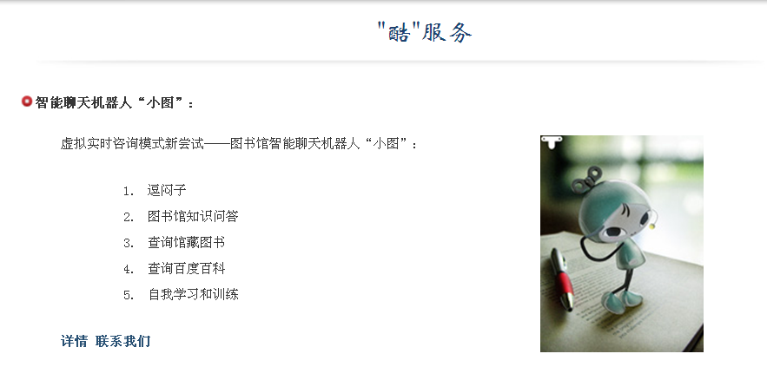
清华大学图书馆

Slide 47
上海交通大学图书馆
IC²创新服务模式：
IC²创新服务模式是上海交通大学图书馆首创的一种服务模式，其目标是“启迪创新 鼓励参与 促进交流”。IC²以“学科服务”为主线开展工作，在强调支持学习的“信息共享空间（Information Commons，IC1）”基础上，引入“创新社区(Innovation Community，IC2)”的新型服务理念，即图书馆主动创新服务机制，根据读者个性化需要，营建支持主题学术交流和创造的环境，并提倡与读者的互动与交流，鼓励读者参与，支持协同研究，启迪创新思维。两种IC模式通过职能互补和整体优化，而产生单一服务模式下不能实现的乘法甚至指数效应。

Slide 48
上海交通大学图书馆
全方位学科咨询：
咨询无处不在，图书馆利用各种设施和先进的技术手段，如FAQ、现场咨询、电话咨询、学科导航、虚拟咨询、Email服务、短信服务、MSN、QQ群、Meebo、微博等，为师生提供多途径的便捷咨询服务，让读者时刻获取图书馆的服务指引和解答。

Slide 49
上海交通大学图书馆
走进院系、融入学科：
馆员走进学科是学科服务的形象写照，在学科服务过程中，通过在院系建立学科服务基地，学科馆员带领服务团队定期走入院系，开展一系列量身定做的专题性活动，如拜访教授、服务咨询，信息素养培训，师生需求调研，学科发展动态跟踪、以及列席学院教学、科研大会或例会。并通过在院系基地值班或设立咨询台的方式，及时地解决师生在教学、研究、学习中对学术资源的利用问题。

Slide 50
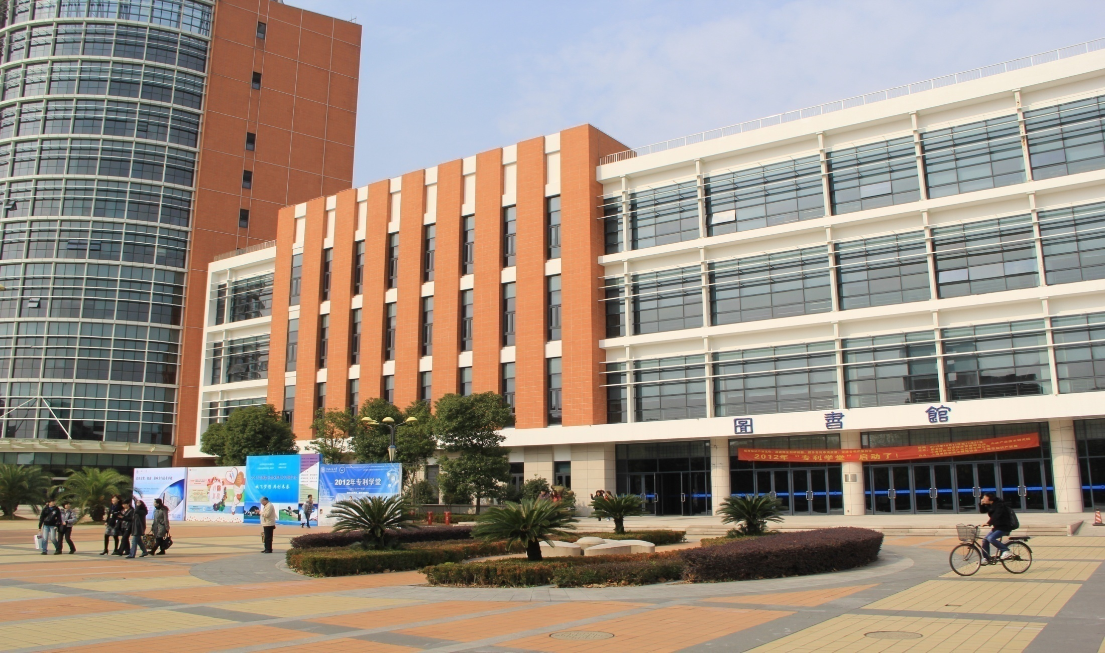
上海交通大学图书馆

Slide 51
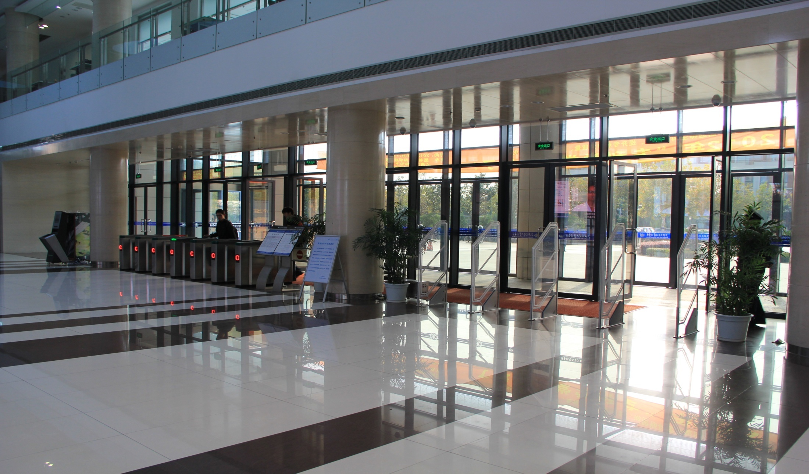
上海交通大学图书馆
图书馆提出“一流服务、主动服务、智能服务；一站式、自助式；个性化、人性化”的服务宗旨，创建“资料随手可得，信息共享空间；咨询无处不在，馆员走进学科；技术支撑服务，科研推进发展”的服务理念，以学科服务为主线，使位于闵行、徐汇和卢湾三大校区的四所图书馆形成多分馆协同服务模式，将图书馆定位为“以人为本，读者之家；知识服务，第二课堂；信息主导，共享空间”。推行“藏、查、借、阅、参”一体化服务机制，注重信息素养教育，传承学术精髓，弘扬校园文化，积极开展学科化服务，主动发挥学术交流中心和知识加工中心的作用。

Slide 52
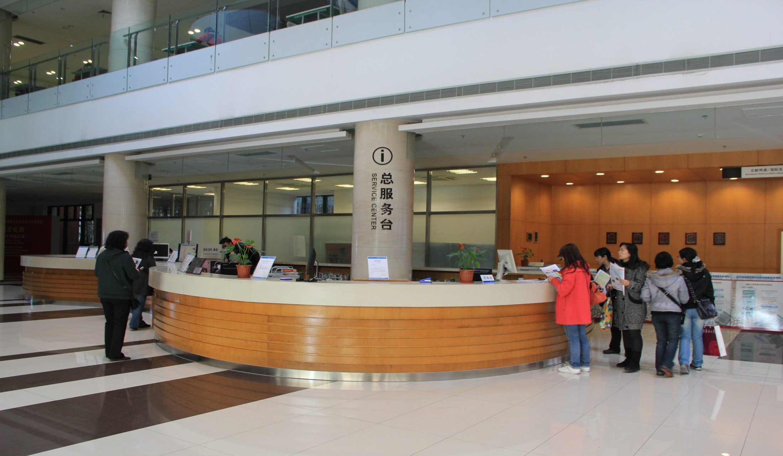
上海交通大学图书馆

Slide 53
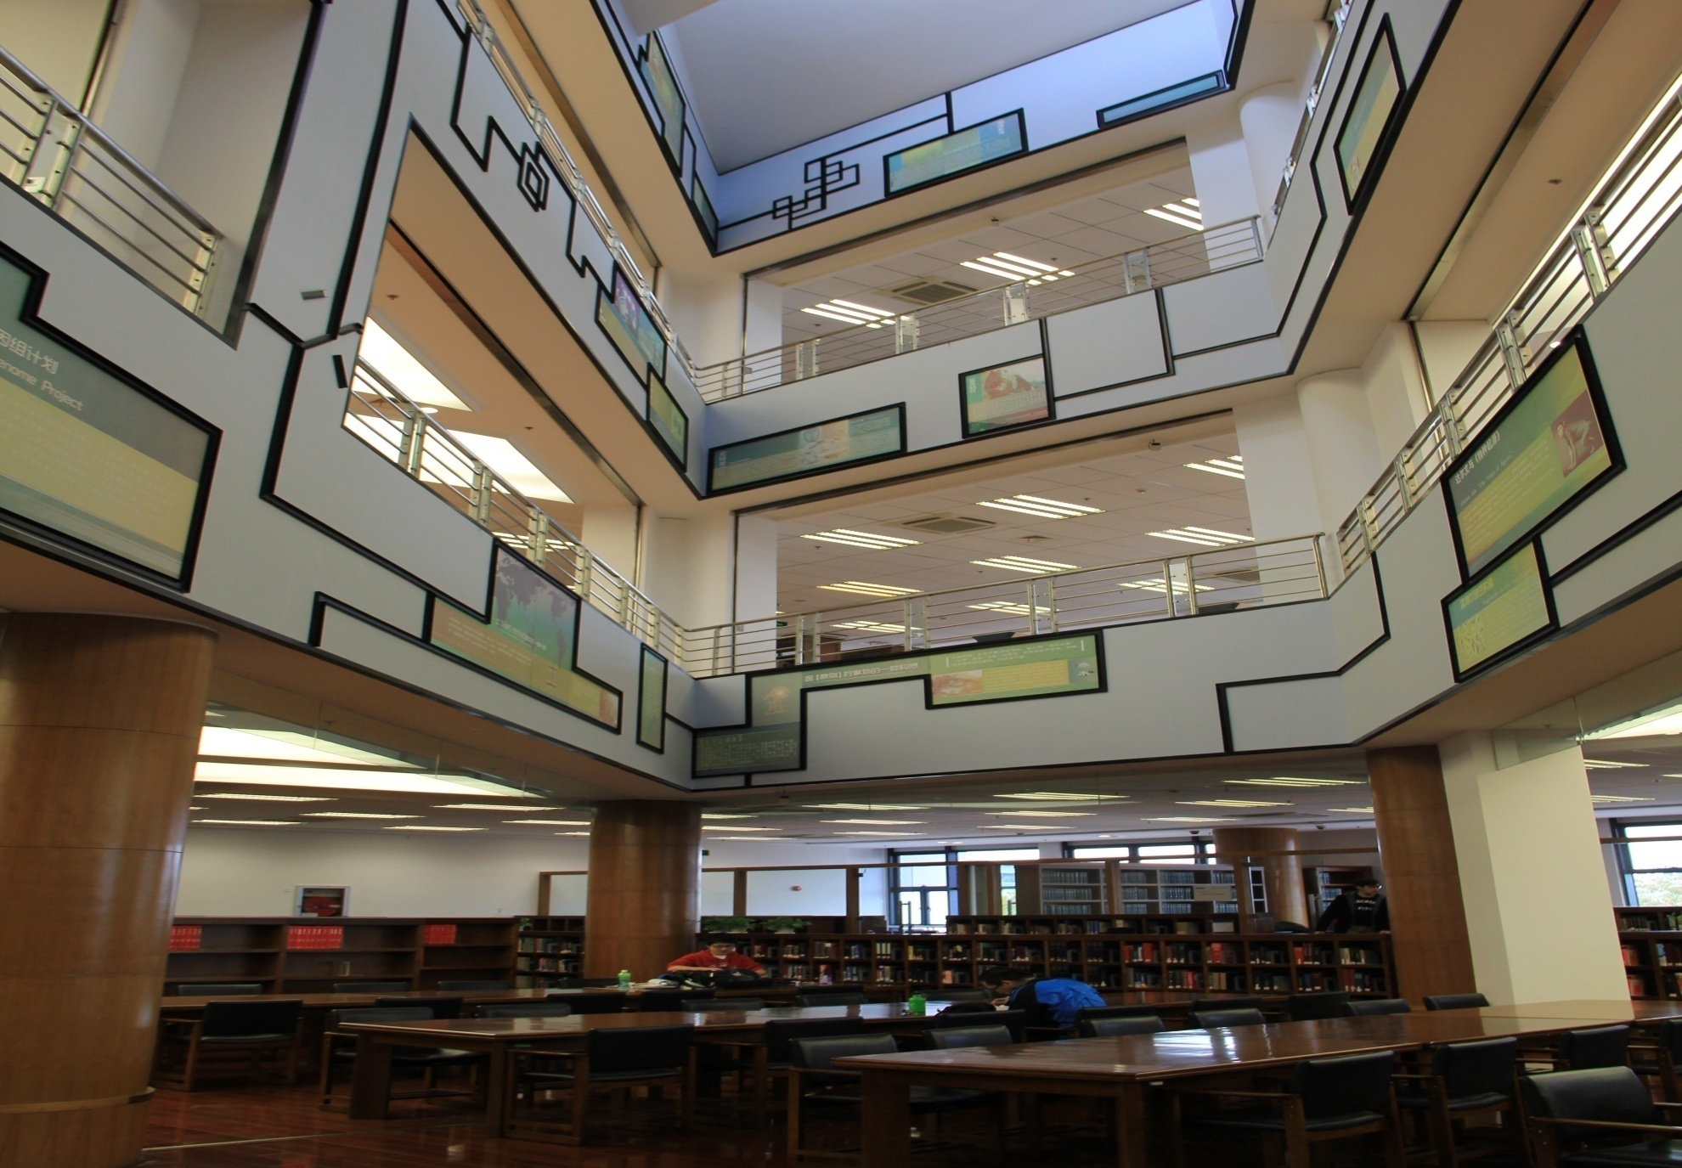
上海交通大学图书馆

Slide 54
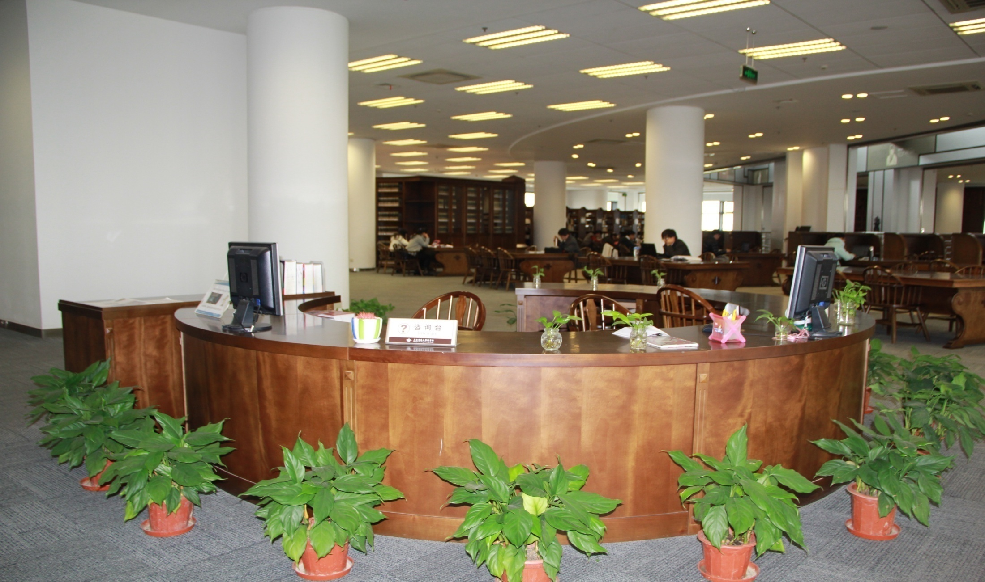
上海交通大学图书馆

Slide 55
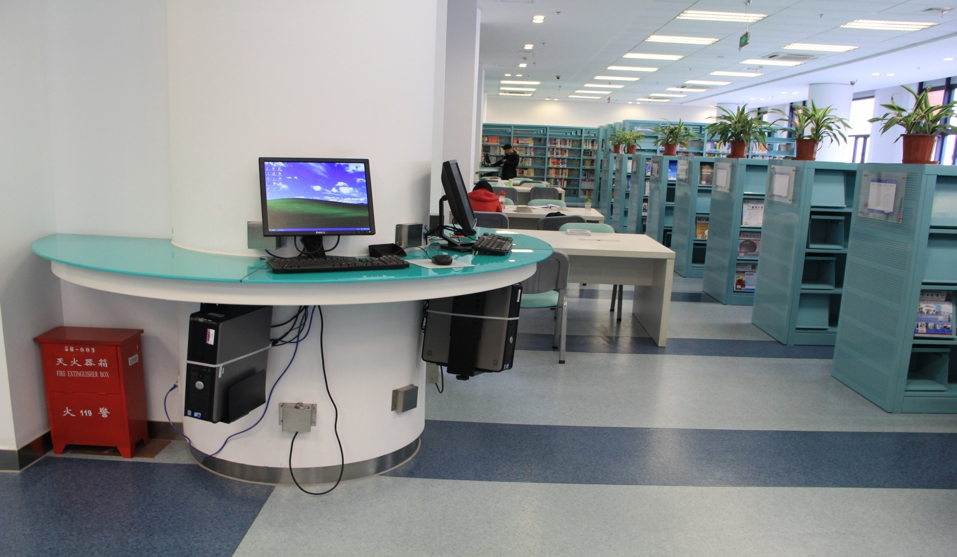
上海交通大学图书馆

Slide 56
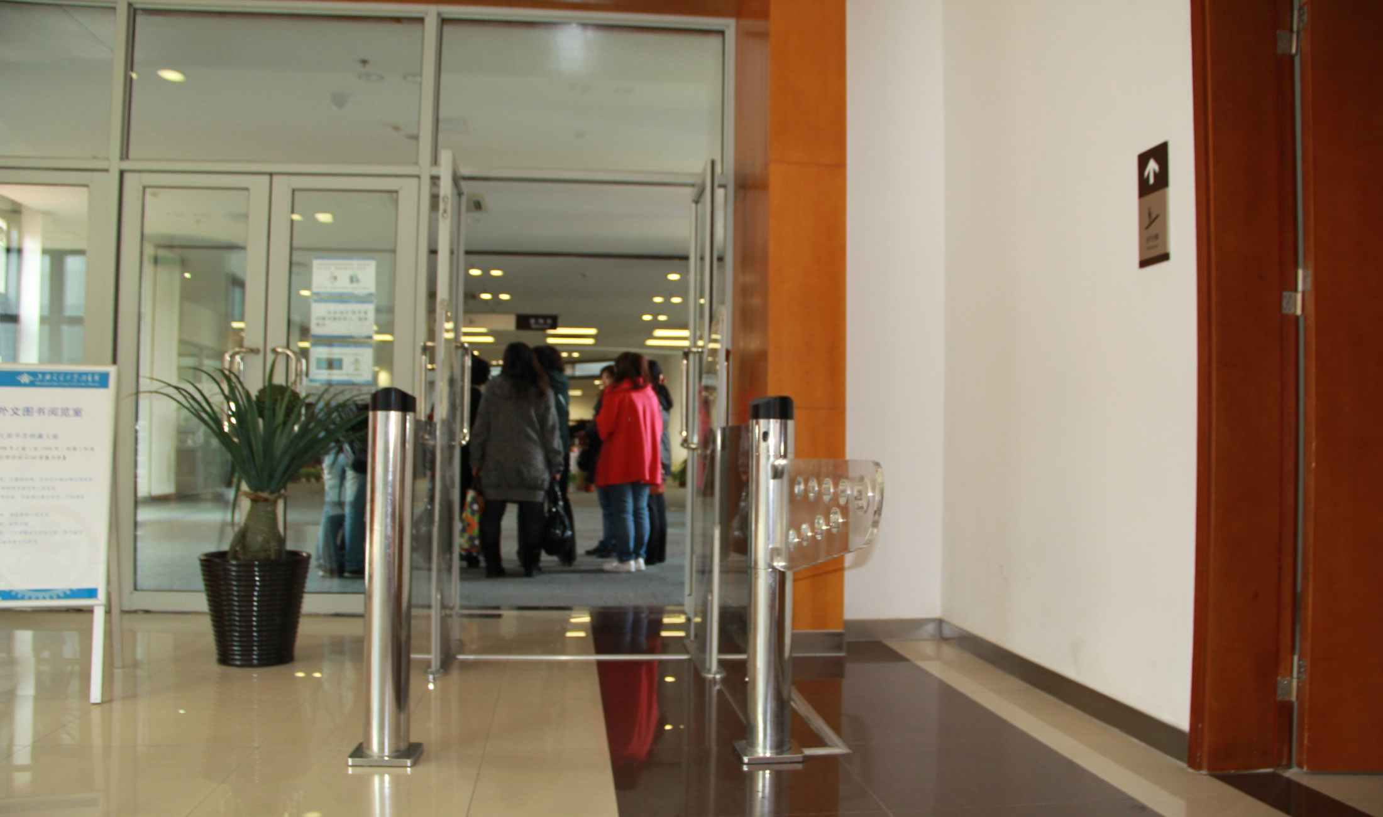
上海交通大学图书馆

Slide 57
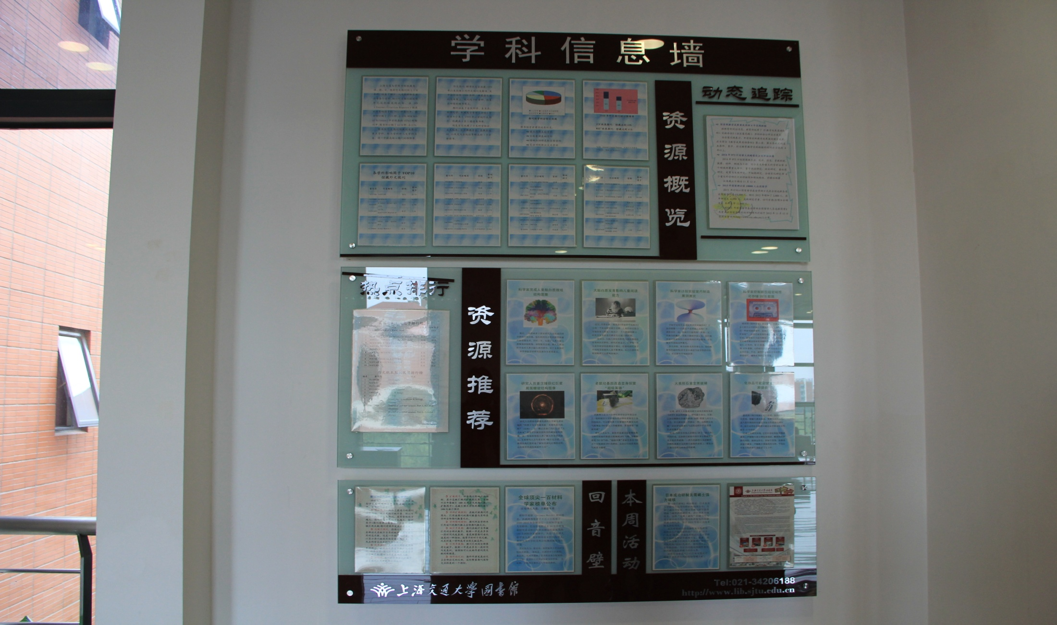
上海交通大学图书馆

Slide 58
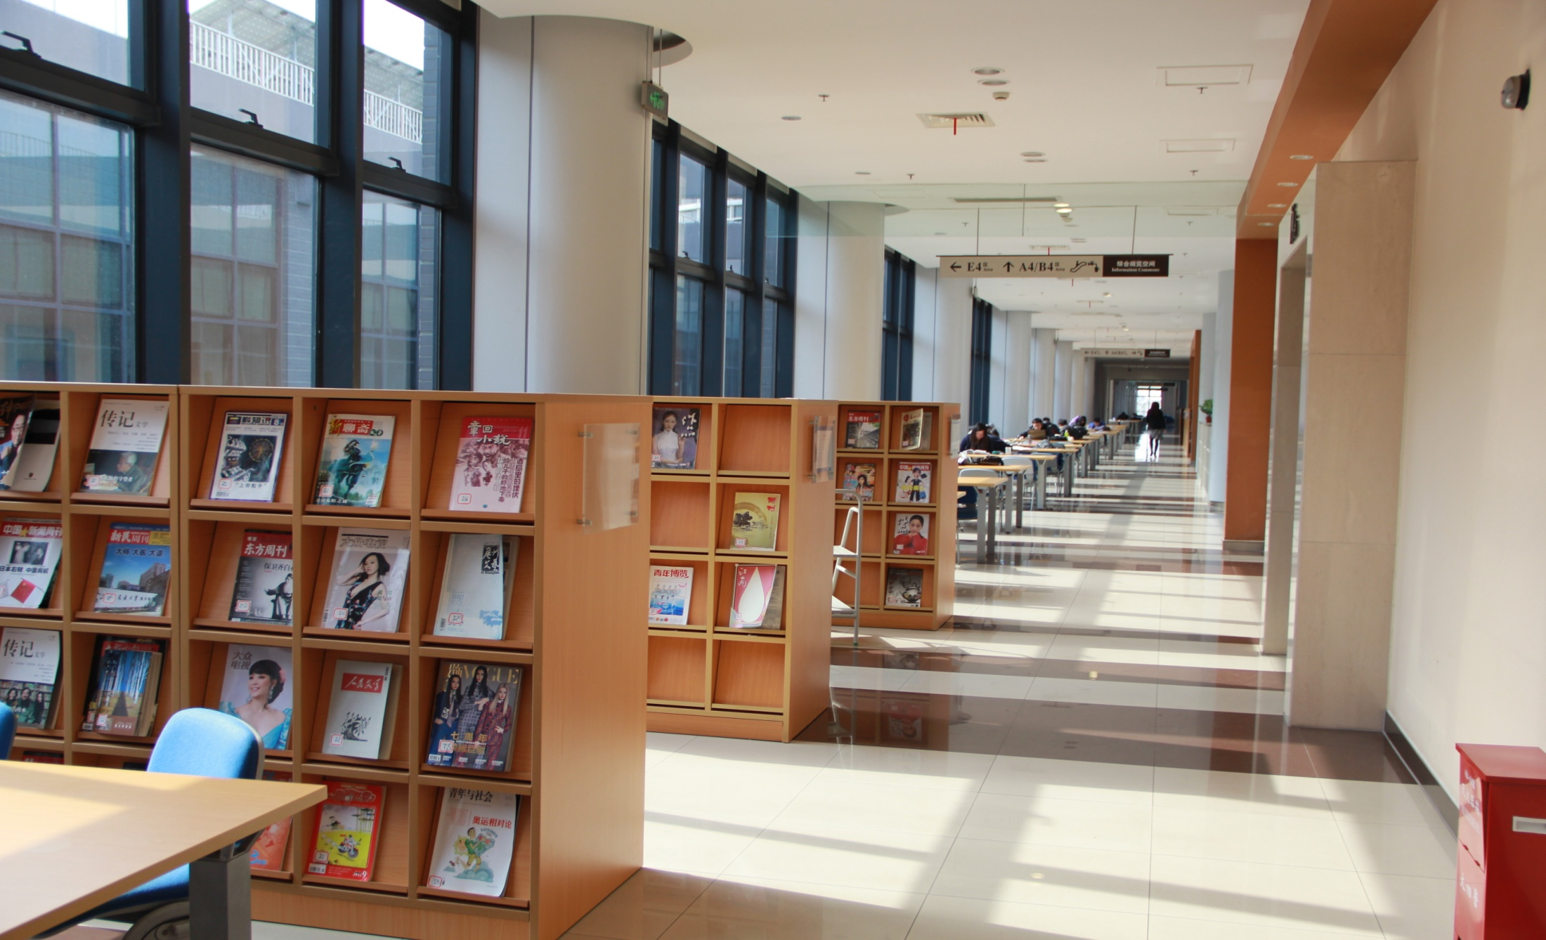
上海交通大学图书馆

Slide 59
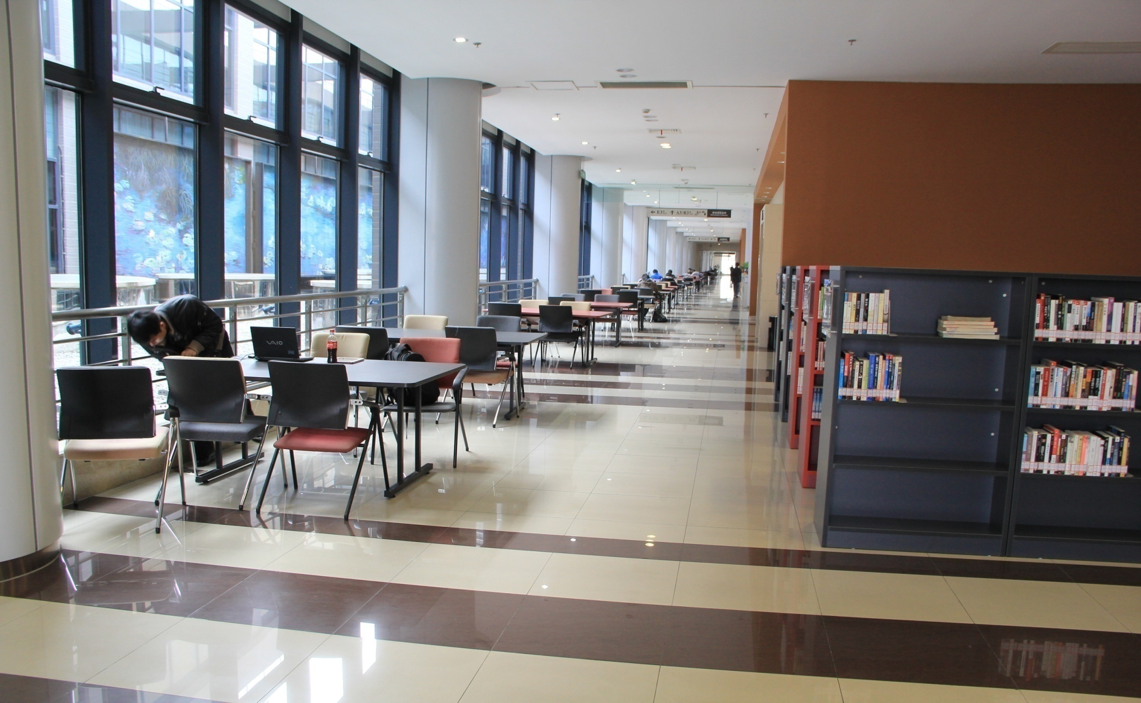
上海交通大学图书馆

Slide 60
上海交通大学图书馆
未来目标:
智慧图书馆。完全自助的图书馆，触手可及的图书馆，随时随地的图书馆，灵活感知的图书馆，有声有 色的图书馆，泛在智能的图书馆。创新服务将成为图 书馆核心模式，泛在智能将成为图书馆主要亮点.

Slide 61
真正让图书馆成为阿根廷诗人博尔赫斯所 赞美的那样———“天堂，图书馆的模样
天堂天使的模样——图书馆一线馆员们的模样。

Slide 62

谢谢！

